Slide 2
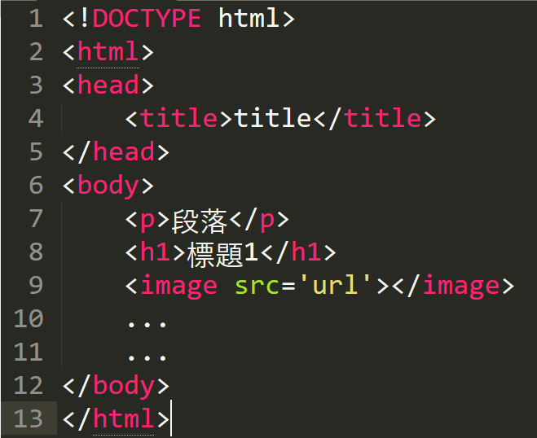
Html(HyperText Markup Language)
為一種標記語言
透過Browers解讀HTML
<!DOCTYPE html> 宣告此文件為html5
巢狀元素
<element attribute = "value">
註解 <!— your comments-->

Slide 3
CSS (Cascading Style Sheets)
階層式樣式表 依照html標籤階層進行管控
HTML負責網頁內容、CSS控制HTML元素的外觀

Slide 4
PHP

Slide 5
Javascript

Slide 6
HTTP protocal

Slide 7
Aps.net

